Slide 1
使用稀疏高斯-牛顿算法加速灵敏度分析SGN: Sparse Gauss-Newton for Accelerated Sensitivity Analysis 内容汇报
浙江大学软件学院
22151087-唐璟
2021年冬季学期

Slide 2
汇报内容
1、论文作者描述的问题
研究动机、提出问题
2、论文解决问题的方法
算法、流程
3、论文创新点
优势、短板
4、论文研究成果的应用

Slide 3
论文作者描述的问题
研究动机
工程中的许多设计任务都涉及到逆问题的求解，其目标是找到机械系统的设计参数，使相应的平衡状态对于给定的目标是最优的。
作为传统非线性规划的替代方案，最近在视觉计算中越来越受到关注的一种方法是使用灵敏度分析来消除平衡约束。
针对一般的逆问题，问题转换为具有连续参数和状态变量的约束最小化问题，这些参数和状态变量受到物理原理的等式约束。灵敏度分析消除状态变量和约束，从而得到一个仅以设计参数为变量无约束的最小化问题。

Slide 4
论文作者描述的问题
提出问题
研究进行灵敏度分析的方法。
研究用于灵敏度分析的稀疏Gauss-Newton公式求解器。
展示灵敏度分析和使用拉格朗日乘子的非线性规划之间的等价性，并用于特定的平衡约束优化问题。

Slide 5


论文解决问题的方法
算法
基于灵敏度分析、Gauss-Newton（高斯-牛顿）提出稀疏Gauss-Newton（SGN）。
灵敏度分析
考虑该形式的约束优化问题：
有约束c、参数p、状态x关系如下：
Notes:
（1）约束优化问题：其中x表示由一组设计参数p描述的机械系统的平衡状态。状态x通过一组约束c耦合到设计参数p，要求x必须是p的平衡配置。虽然这些平衡约束的确切形式取决于问题，但在这项工作中关注静态和动态的力平衡。
假设:问题表现出与状态变量一样多的等式约束，即$nc=nx$；约束Jacobian（雅可比）矩阵满秩。
在这些条件下，对p都唯一地确定了相应的平衡状态x，x=x(p)。给定满足平衡约束的状态参数对(x, p)，我们要求对设计参数的任何更改都会引起相应的状态变化，以便系统再次处于平衡状态。正式地，我们有：（2）

Slide 6


论文解决问题的方法
灵敏度分析
由关系（2）得到（3）灵敏度矩阵S：
同时得到目标函数相对于参数的导数（梯度）为：

Slide 7


论文解决问题的方法
Gauss-Newton（高斯-牛顿）
原始形式，非线性最小二乘形式的目标函数的最小化：
使用完整的 Hessian是这样：
Notes:
（5）中是w一个权值向量，ri是残差。

Slide 8
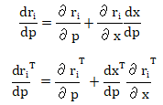



论文解决问题的方法
Gauss-Newton（高斯-牛顿）
Gauss-Newton去掉第二项
来定义一个近似但正定的Hessian，并写出$dr_{i}/dp$：
通过求解线性方程组，可以计算出Gauss-Newton步长：

Slide 9


论文解决问题的方法
稀疏Gauss-Newton
改写Gauss-Newton Hessian为：

Slide 10

论文解决问题的方法
稀疏Gauss-Newton
由于（3）式S，约束 Jacobian矩阵的逆在H_{GN}的定义中出现。
通过用附加变量 消除逆，得到：
再（9）式代入（8）式，得到：
Notes:
（10）第一行（9）式代入（8）式，第二行消除逆的式。

Slide 11

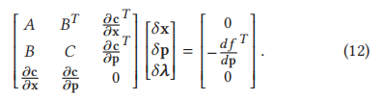

论文解决问题的方法
稀疏Gauss-Newton
为了消除系统中着灵敏度矩阵的转置现象，引入附加变量$δ$λ，定义为：
并得到扩展的系统：

Slide 12
论文解决问题的方法
稀疏Gauss-Newton
扩展的系统说明：第一行强制执行等式（11），而第二行是通过使用等式（10）第一行，代入等式（11）和（3）获得的，如下：

Slide 13
论文创新点
优势
提出了一种用于灵敏度分析的稀疏高斯-牛顿求解器。
消除了密集公式的性能和缩放性不佳。
几乎所有情况下，SGN比对应密集的渐近扩展得更好。
SGN在许多示例中都优于现有的求解器来解决平衡约束优化问题。
SGN在优化每个元素的材料系数时通常会快得多。虽然确切的收支平衡点取决于问题，但实验表明，对于小到中等的n_{p}，SGN的表现优于DGN。

Slide 14
论文创新点
短板
所有的性能测试都使用稀疏直接求解器，这对最大问题尺寸施加了一定的限制。
稀疏高斯-牛顿将密集的系统转换为稀疏系统，这种转换只有在参数数量足够大时才有好处。
例如，在优化均匀弹性固体的杨氏模量时，密集的1X1Hessian总是比其对应稀疏的更快反转。

Slide 15
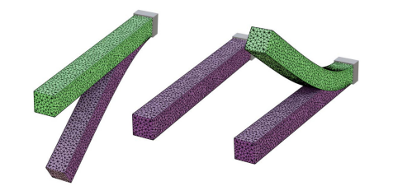
论文研究成果的应用
逆弹性设计（静态平衡问题）
一个简单的弹性杆夹在一侧并受到重力补偿。静止形状（绿色）和相应的变形状态（紫色）。

Slide 16
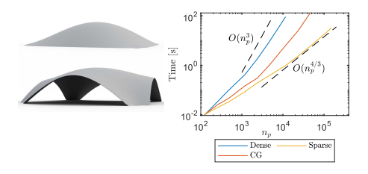
论文研究成果的应用
壳形查找（静态平衡问题）
50m×50m的混凝土壳屋顶的找形问题，使用离散壳对屋顶进行建模，设计任务包括寻找壳的静止形状，以便重力下的平衡状态以非线性最小二乘形式最小化应力目标。
Notes:
在混凝土薄壳形状优化问题上，密集Gauss-Newton与稀疏公式的比较。左图：优化前（上）和后（下）的壳顶。右图：计算搜索方向的平均时间，分别使用稀疏Gauss-Newton、密集Gauss-Newton和共轭梯度（CG）方法作为设计参数（数量np）的函数。

Slide 17
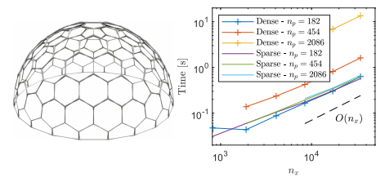
论文研究成果的应用
杆圆顶（静态平衡问题）
由相互连接的弹性杆制成的半球形圆顶的逆向设计问题。设计参数是在连接点处规定并沿杆插入的杆的半径。

Slide 18
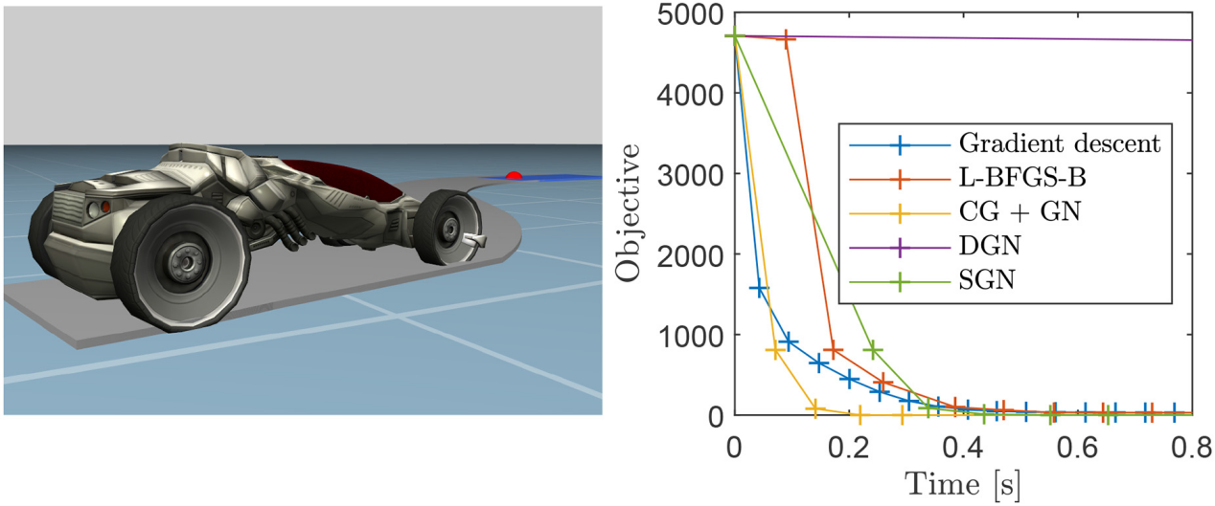
论文研究成果的应用
汽车控制（逆动力学问题）
行驶一个简单的自动驾驶汽车的问题，以便从给定的起始位置移动到规定的目标配置。
使用5000个时间步长的汽车示例中不同求解器的性能比较。

Slide 19
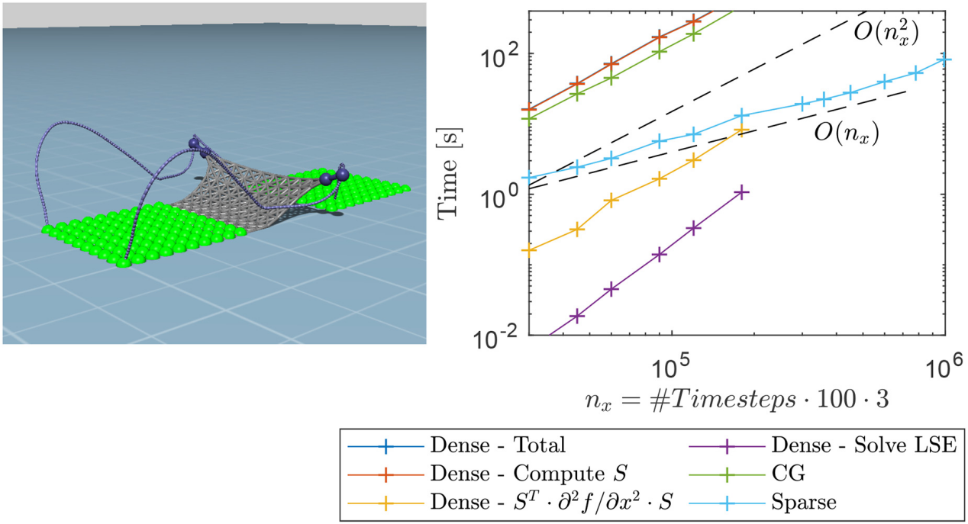
论文研究成果的应用
布料控制（逆动力学问题）
找到一块布的两个角的时变手柄位置，使其从给定的起始配置移动到具有指定位置的目标状态。
Notes:
优化的手柄运动会导致两次翻转，一次就位，另一次水平移动。 作为仿真模型，使用标准质量弹簧系统和隐式Euler进行时间积分。
图：计算布料控制问题的搜索方向所需的时间。
右图：在保持网格分辨率不变的同时增加时间步数，这样问题的大小在状态变量和参数方面都会增加。密集解决方案策略在$n_{x}>1.8∙{10}^{5}$时内存不足。

